Slide 1

Guideline of brand asset for partners
Ver.1.0
2026.01.26
Marketking Team

Slide 2
Page
1
Common Use
3
2
onepredict
9
3
AINF(AI Native Factory)
14
4
guardione
19

Slide 3
Common Use

Slide 4
Brand renewal
Concept - font
폰트 다운로드 경로
https://cactus.tistory.com/306
슬로건, 키워드등 대형 그래픽 비주얼 장식용
Pretandard – extra light
주사용 타입
Pretandard - regular
Pretandard - bold
Pretandard – black
슬로건, 키워드등 대형 그래픽 비주얼 장식용

Slide 5
Brand renewal
Concept - Color
메인(공통) 컬러
Ocean – 회사의 아이덴티티
guardione 컬러
Coral – 솔루션/제품 아이덴티티
서브 & 중립 컬러
Pantone 273 C
Deep Ocean Blue 보조 칼라
Pantone 7626 C
Calypso Coral 보조 칼라
Pantone P 1-1 C
Soft Gray 배경/보조 컬러
HEX Code(웹/디지털용) #12058E
RGB(모니터/스크린용) R: 18. G: 5. B: 142
CMYK(인쇄용) C: 100. M: 96. Y: 21. K: 11
HEX Code(웹/디지털용) #C45A64
RGB(모니터/스크린용) R: 196. G: 90. B: 100
CMYK(인쇄용) C: 0. M: 54. Y: 49. K: 23
HEX Code(웹/디지털용) #F7F7F7
RGB(모니터/스크린용) R: 247. G: 247. B: 247
CMYK(인쇄용) C: 0. M: 0. Y: 0. K: 3
Pantone 2728 C
Ocean Blue 메인 칼라
Pantone 7417 C
Coral Orange 메인 칼라
Pantone 6 C
Charcoal 배경/텍스트/강조용 → 날카롭지 않은 무게감
HEX Code(웹/디지털용) #2936E7
RGB(모니터/스크린용) R: 41. G: 54. B: 231
CMYK(인쇄용) C: 86. M: 75. Y: 0. K: 0
HEX Code(웹/디지털용) #E7735E
RGB(모니터/스크린용) R: 231. G: 115. B: 94
CMYK(인쇄용) C: 0. M: 50. Y: 59. K: 9
HEX Code(웹/디지털용) #333333
RGB(모니터/스크린용) R: 51. G: 51. B: 51
CMYK(인쇄용) C: 76. M: 68. Y: 67. K: 78
Light Aqua 보조(강조 칼라)
Sunset Coral 강조 칼라(어두운 배경에만)
주 사용 칼라
Pantone 319 C
Pantone 728 C
HEX Code(웹/디지털용) #51CADE
RGB(모니터/스크린용) R: 81. G: 202. B: 222
CMYK(인쇄용) C: 60. M: 0. Y: 10. K: 0
HEX Code(웹/디지털용) #2936E7
RGB(모니터/스크린용) R: 240. G: 196. B: 180
CMYK(인쇄용) C: 0. M: 18. Y: 25. K: 6

Slide 6
Brand renewal
Slogan & Tagline
데이터 별첨 (파일명 ci_bi.ai)
Slogan
tagline
Experiencing AI Native Factory
AI Native Factory Leader
Experiencing
AI
Native
Factory
onepredict logo와 함께 사용
그래픽으로 활용 시 (10p 참고)

Slide 7
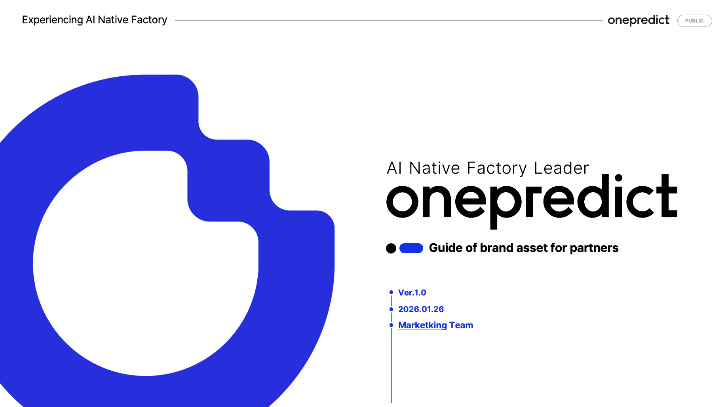

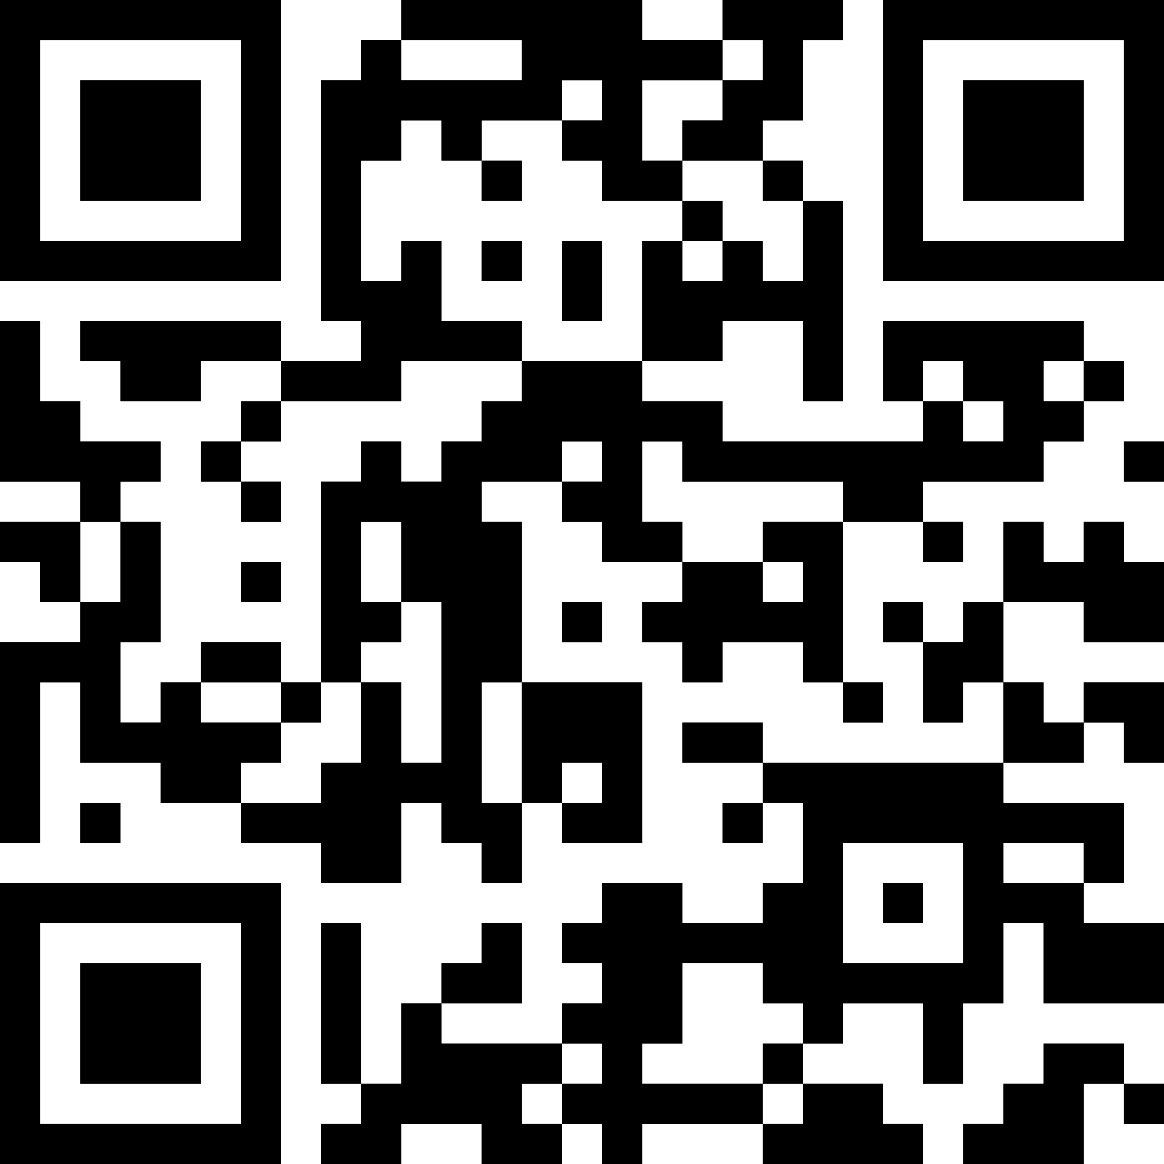
Brand renewal
Slogan
그래픽, 문서등의 상단 고정 element 적용 시
사용 예시
Experiencing AI Native Factory
첫 화면(커버, 중간커버)에 사용
폰트 최소 크기는 7pt
Experiencing AI Native Factory
www.onepredict.ai
url사용 시 QR 병기 사용
10p 참고
QR 적용 시 식별 가능한 크기로 사용
(스마트폰 인식 확인 필)
마지막 화면(end page)에 사용

Slide 8
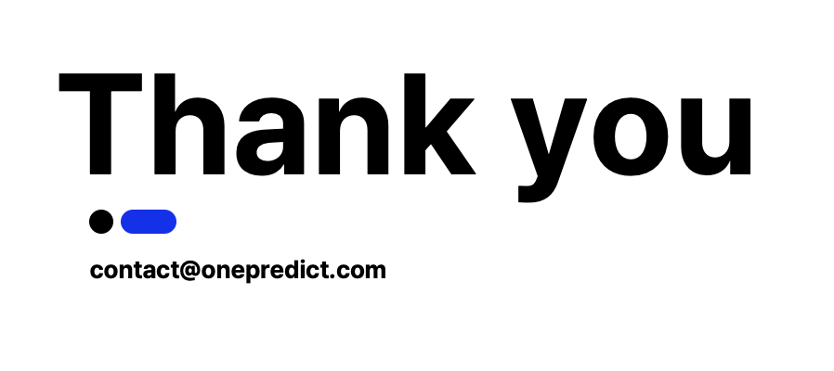
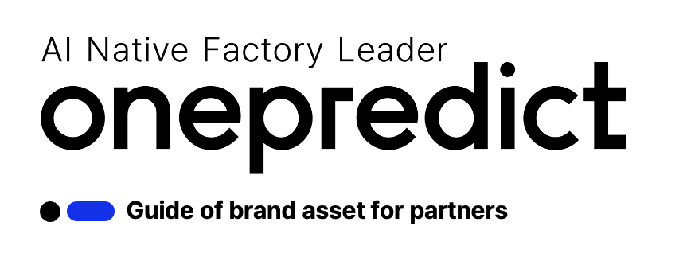
Brand renewal
Design element
데이터 별첨 (파일명 ci_bi.ai)
Sub asset
사용 예시
Title 뒤 첨부 내용이 있을 때나 point asset 필요 시
onepredict 전용
AINF 전용
guardione 전용

Slide 9


Slide 10
Brand renewal
onepredict
데이터 별첨 (파일명 ci_bi.ai)
심볼
로고 타입
심볼을 키비주얼로 사용시 로고 타입만 사용 7p 참고
Basic
Tagline + Logotype

Slide 11





Brand renewal
onepredict
데이터 별첨 (파일명 ci_bi.ai)
심볼 + 로고 타입 세로 조합
심볼 + 로고 타입 세로 조합

Slide 12

Brand renewal
onepredict
데이터 별첨(트리밍 데이터)
키비주얼 활용 시 (트리밍하여 좌하단에 위치)
영상, 발표자료 등 16:9 가로형 화면용
세로형 인쇄 매체용

Slide 13


Brand renewal
onepredict
데이터 별첨(배경 데이터)
배경 필요 시

Slide 14


Slide 15




Brand renewal
AINF
데이터 별첨 (파일명 ci_bi.ai)
AI native factory

Slide 16
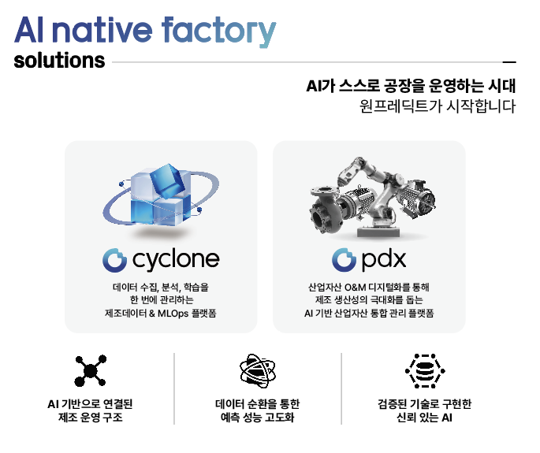
Brand renewal
AINF
데이터 별첨 (파일명 ci_bi.ai)
AI native factory
활용 예시
2제품을 한 화면에 모두 표현할 때 사용

Slide 17

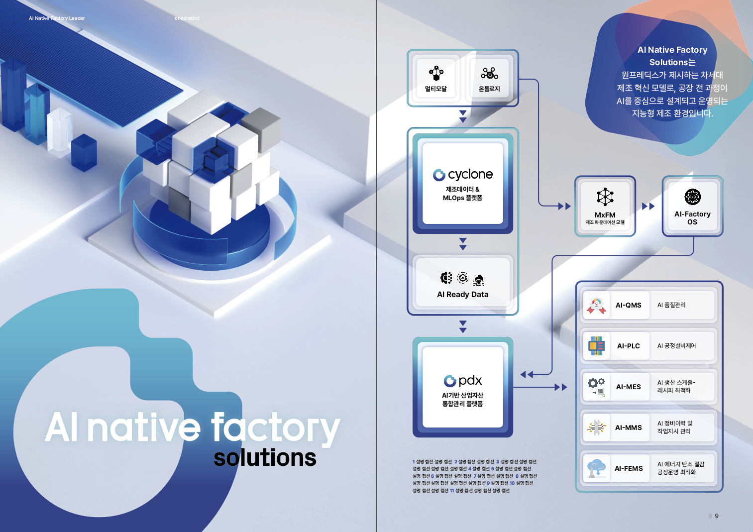

Brand renewal
AINF
데이터 별첨(asset 데이터)
Asset 사용 예시
활용 예시
내용을 뒷받침 하는 문장을
사용 할 경우 사용
AI Native Factory
solutions는
원프레딕스가 제시하는 차세대
제조 혁신 모델로, 공장 전 과정이 AI를 중심으로 설계되고 운영되는 지능형 제조 환경입니다.

Slide 18


Brand renewal
Key asset
영상 제작등의 asset제작 시 해당 컨셉을 시퀀스로 활용
심볼의 디자인 의미:
라운딩 스퀘어 도형이 겹쳐지며 하나의 유기적인 형태. 이는 데이터, 기술, 모델링이
서로 분리되지 않고 완벽하게 '통합^{(Integration)}'되어 시너지를 내고 있음을 상징
가치:
단순한 예측을 넘어, 제조 현장이 스스로 판단하고 제어할 수 있는
'자율제조^{(Autonomous Manufacturing)}' 환경을 구축하는 완성형 AI 시스템을 의미
concept
원프레딕트
기술력
고품질 멀티모달 산업데이터
데이터 관리,수집 기술
산업성능 예측
모델링 기술
자율제조 AI 솔루션

Slide 19


Slide 20



Brand renewal
guardione
데이터 별첨 (파일명 ci_bi.ai)
guadione

Slide 21
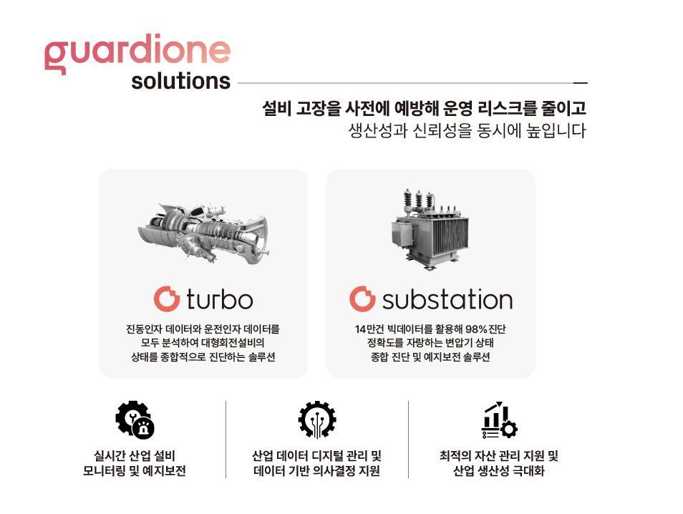
Brand renewal
guardione
데이터 별첨 (파일명 ci_bi.ai)
guardione
활용 예시
2제품을 한 화면에 모두 표현할 때 사용

Slide 22


Brand renewal
guardione
데이터 별첨(배경 데이터)
키 비주얼 활용 시
배경 활용 시
설비에 대한 걱정이 없도록
가디원은 도메인 지식에 AI를 더해
산업 현장의 핵심 설비를 진단하고 관리하는
산업 AI솔루션입니다
좌측 일부 트리밍 허용(하단X)
키비주얼로 활용시에만 그라데이션 허용

